Slide 1
第4章 JSP编程技术
4

Slide 2
内容提要
介绍JSP页面的结构
JSP的编译指令、操作指令和代码
重点介绍JSP常用的六大基本对象：
  out对象、response对象、request对象、application对象、session对象和cookie对象。

Slide 3
理解服务器端执行
所有HTML文件可以在资源管理器中双击执行
但是JSP文件必须先放到Web服务器中，然后通过HTTP的方式访问。因为文件内所有<%%>内代码是被Web服务器解释执行的。

Slide 4
理解服务器端执行
案例名称：理解服务器端执行
程序名称：4-01.jsp
<%@ page language="java" contentType="text/html;charset=GBK"%>
<%@page import="java.util.*"%>
<%
Date dnow = new Date();
int dhours = dnow.getHours();
int dminutes = dnow.getMinutes();
int dseconds = dnow.getSeconds();
out.print("服务器时间：" + dhours + ":" + dminutes + ":" + dseconds);
%>
<SCRIPT LANGUAGE="JavaScript">
var dnow = new Date();
dhours = dnow.getHours();
dminutes = dnow.getMinutes();
dseconds = dnow.getSeconds();
document.write("<br>浏览器时间：" + dhours + ":" + dminutes + ":" + dseconds);
</SCRIPT>

Slide 5
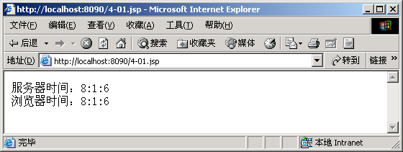
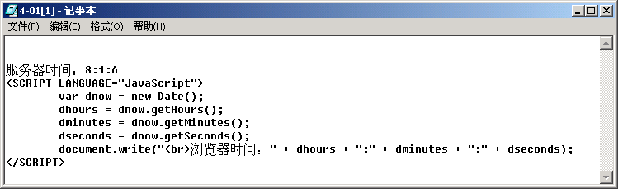
理解服务器端执行

Slide 6
JSP页面结构
在一个JSP页面中，主要分为三种元素：编译指令、操作指令和JSP代码。
  编译指令告诉JSP的解释引擎（比如：Tomcat），需要在编译时做什么动作，比如引入一个其它的类，设置JSP页面的使用什么语言编码等。
  操作指令则是在JSP页面被请求时，动态执行的，比如可以根据某个条件动态跳转到另外一个页面。
  JSP代码指的就是我们自己嵌入在JSP页面中的Java代码，这又分为两种：第一种是JSP页面中一些变量和方法的声明，在声明时，使用“<!%”和“%>”标记。另外一种，就是常用到的用“<%”和“%>”包含的JSP代码块：

Slide 7
编译指令
可以通过一定的指令，让JSP容器采取必要的动作。
  例如：可以指定一个专门的错误处理页面，当JSP页面出现错误时，可以由JSP容器自动地调用错误处理页面。

Slide 8
page指令
page指令是针对当前页面的指令。page指令有“<%@”和“%>”字符串构成的标记符来指定。在标记符中是代码体，包括指令的类型和值。例如：“<%@page import=”java.sql.*“%>”指令告诉JSP容器将java.sql包中的所有类都引入当前的JSP页面。
常用的page指令标记有8个：
  language、extends、import、errorPage、isErrorPage、、contentType、isThreadSafe和session。

Slide 9
page指令
language设置JSP页面中用到的语言，默认值为“Java”，也是目前唯一有效的设定值。使用的语法是：“<%@ page language="java"%>”。
extends设定目前JSP页面要继承的父类。一般情况下不需要进行设置。在默认情况下，JSP页面的默认父类是HttpJspBase。例如：当前JSP页面要继承mypackage包下的myclass类，相应的声明语句为：“<%@ page extends="mypackage.myclass"%>”。
import设置目前JSP页面中要用到的Java类，这些Java类可能是Sun JDK中的类，也有可能是程序员自己定义的类。例如：“<%@page import="java.sql.*,java.util.*"%>”。
有些类在默认情况下已经被加入到当前JSP页面，而不需要特殊声明，包括四个类：java.lang.*;、java.servlet.*;、java.servlet.jsp.*;和java.servlet.http.*;。
errorPage用来设定当JSP页面出现异常（Exception）时，所要转向的页面。如果没有设定，则JSP容器会用默认的当前网页来显示出错信息。例如：“<%@page errorPage="/error/error_page.jsp"%>”
isErrorPage用来设定当前的JSP页面是否作为传回错误页面的网页，默认值是“false”。如果设定为“true”，则JSP容器会在当前的页面中生成一个exception对象。

Slide 10
使用errorPage指令捕获异常
案例名称：JSP中Exception的捕捉
程序名称：4-02.jsp
<%@ page language="java" errorPage="4-03.jsp"
contentType="text/html;charset=GBK"%>
<%
int dividend = 0;
int divisor = 0;
int result = 0;
try {
result=dividend/divisor;
}
catch(ArithmeticException zz) {
throw new ArithmeticException( "除数不能为零！" );
}
%>

Slide 11
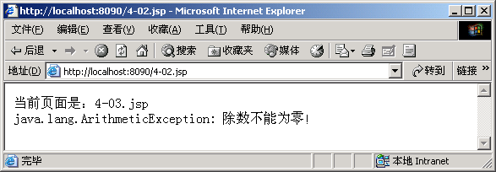
JSP中Exception的捕捉
案例名称：JSP中Exception的捕捉
程序名称：4-03.jsp
<%@ page language="java" isErrorPage="true"
contentType="text/html;charset=GBK"%>
当前页面是：4-03.jsp<br>
<%out.print(exception.toString());%>

Slide 12
JSP中Exception的捕捉
contentType这个属性用来设定传回网页的文件格式和编码方式，一般使用 “text/html;charset=GBK”。
isThreadSafe 定义JSP容器执行JSP程序的方式，默认值为“true”，代表JSP容器会以多线程方式运行JSP页面。当设定值为“false”时，JSP容器会以单线程方式运行JSP页面。
session定义当前JSP页面中是否要用到session，默认值为“true”。

Slide 13
include指令
include指令用来指定怎样把另一个文件包含到当前的JSP页面中，这个文件可以是普通的文本文件，也可以是一个JSP页面。例如：“<%@ include file = ”logo.htm“%>”。
采用include指令，可以实现JSP页面的模块化，使JSP的开发和维护变得非常简单。

Slide 14
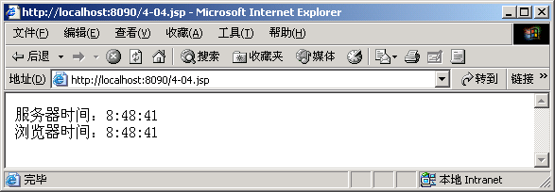
使用include指令
  案例名称：使用include指令
  程序名称：4-04.jsp
    <%@include file="4-01.jsp"%>

Slide 15
taglib指令
taglib指令允许页面使用标记扩展（定制标记）。它命名了标记库。在JSP页面里遇到定制的标记时，引擎将找到在标记库中的该标记，并且找到要实施的操作——实际上是执行Java代码。taglib指令的语法为：
  <%@ taglib uri=”tagLibraryURI” prefix=”tagPrefix” %>
其中：
  uri：一个URI标识标记库描述器。一个标记库描述器用来唯一的命名一组定制的标记，并且告诉包容器如何处理特殊的标记
  tagPrefix：定义一个prefix:tagname形式的字符串前缀，用于定义定制的标记。所保留的前缀为jsp、jspx、java、servlet、sun、sunw。

Slide 16
操作指令
JSP编译指令是让JSP容器自动采取的动作，但对于Web开发人员，有些时候想要自己控制JSP页面的运行，这时可以采用JSP中的操作指令。
操作指令包括：
  jsp:include指令、jsp:forward指令、jsp:param指令、jsp:useBean指令、jsp:setProperty指令和jsp:getProperty指令等。

Slide 17
jsp:include指令
jsp:include标准动作用于在当前的JSP页面中加入静态和动态的资源。
语法格式为：
  <jsp:include page=“test.htm”/>
  jsp:include指令必须以“/”结束，功能和include指令相同。

Slide 18
jsp:forward指令
jsp:forward操作指令用于把当前的JSP页面转发到另一个页面上。
基本语法为：
  “<jsp:forward page=”test2.jsp“/>”，
  使用该功能时，浏览器的地址栏中地址不会发生任何变化。

Slide 19

forward指令实现页面间的跳转
案例名称：使用forward指令实现页面间的跳转
程序名称：4-05.jsp
<jsp:forward page="4-01.jsp"/>

Slide 20
jsp:param指令
使用jsp:param操作指令可以在执行jsp:forward操作动作时，追加参数，按照“名字/值”的方式进行传递。
jsp:param操作指令以标记“<jsp:param>”开始，以“/>”结束。比如：“<jsp:param name="oper" value="add"/>”。可以将jsp:forward操作指令和jsp:param操作指令结合到一起来使用。

Slide 21
JSP代码
JSP代码包括两种，
  第一种是JSP页面中一些变量和方法的声明，在声明时，使用“<!%”和“%>”标记
  另外一种，就是常用到的用“<%”和“%>”包含的JSP代码块

Slide 22
变量和方法
在“<%!”和“%>”标记符号之间声明变量和方法，变量类型可以是Java语言允许的任何数据类型。
在JSP页面被编译执行的时候，整个页面被编译成一个类，这些变量是JSP页面类的成员变量。

Slide 23
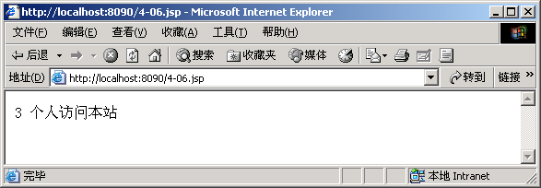
变量的声明和使用
案例名称：变量的声明和使用
程序名称：4-06.jsp
<%@ page contentType="text/html;charset=GBK" %>
<%!int i=0; %>
<%
i++;
out.print(i);
%>个人访问本站

Slide 24
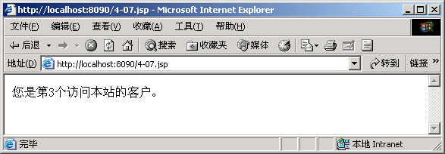
变量的声明和使用
也可以声明函数，一般会在函数前面加上synchronized关键字，功能是当前一个用户在执行该方法的时候，其他的用户必须等待，直到该用户完成操作。使用方法
案例名称：函数的声明和使用
程序名称：4-07.jsp
<%@ page contentType="text/html;charset=GBK" %>
<%! int number=0;
synchronized void countPeople() {
number++;
}
%>
<%
countPeople();
%>
您是第<%out.print(number);%>个访问本站的客户。

Slide 25
代码块
可以在“<%”和“%>”之间插入Java程序片，一个JSP页面可以有许多程序片，这些代码块将被JSP服务器按照顺序执行。
在一个代码块中声明的变量是JSP页面的局部变量，只在当前页面中有效。

Slide 26
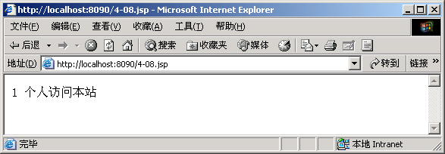
代码块
案例名称：代码块
程序名称：4-08.jsp
<%@ page contentType="text/html;charset=GBK" %>
<%int i=0; %>
<%
i++;
out.print(i);
%>个人访问本站

Slide 27
JSP隐含对象概述
JSP根据Servlet API而提供了某些隐含对象。可以使用标准的变量来访问这些对象，并且不用编写任何额外的代码，就可以在JSP中自动使用到它。在JSP页面中可以获得的主要的7个隐含对象变量为：
  out对象：功能是把信息回送到客户端的浏览器中。
  response对象：功能是处理服务器端对客户端的一些响应。
  request对象：功能是用来得到客户端的信息。
  application对象：用来保存网站的一些全局变量。
  session对象：用来保存单个用户访问时的一些信息。
  cookie对象：将服务器端的一些信息写到客户端的浏览器中。
  pageContext对象：提供了访问和放置页面中共享数据的方式。

Slide 28
out对象
out对象是javax.servlet.jsp.JspWriter类的一个子类的对象，它的作用是把信息回送到客户端的浏览器中。在out对象中，最常用的方法就是print()和println()。在使用print()或println()方法时，由于客户端是浏览器，因此向客户端输出时，可以使用HTML中的一些标记，例如：“out.println(”<h1>Hello,JSP</h1>“);”。
其他一些常用的方法是：out.write功能和out.print相同，newLine()的功能是输出一个换行符，out.flush()的功能是输出缓冲的内容。out.close()的功能是关闭输出流。out对象的生命周期是当前页面。因此对于每一个JSP页面，都有一个out对象

Slide 29
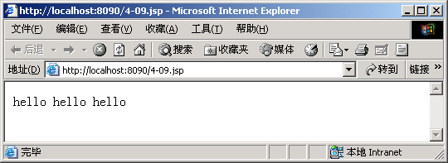
使用out对象
案例名称：使用out对象
程序名称：4-09.jsp
<%@ page contentType="text/html;charset=GBK" %>
<%
out.println("hello");
out.newLine();
out.write("hello");
%>
<%="hello"%>
<%
out.close();
%>

Slide 30
reponse对象
response对象是一个javax.servlet.http.HttpServletResponse类的子类的对象

Slide 31
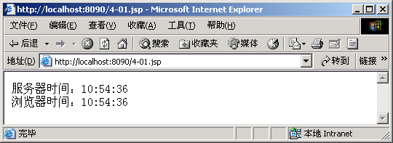
网页转向
对于response对象，最常用到的是sendRedirect()方法，可以使用这个方法将当前客户端的请求转到其它页面去。相应的代码格式为：“response.sendRedirect("URL地址");”
和<jsp:forward>指令的最大区别就是：只能使用<jsp:forward>在本网站内跳转，但我可以使用response.sendRedirect跳转到任何一个地址的页面
案例名称：网页转向
程序名称：4-10.jsp
<%@ page contentType="text/html;charset=GBK" %>
<%
response.sendRedirect("4-01.jsp");
%>

Slide 32
动态contentType响应
当请求一个JSP页面的时候，如果该页面用page指令设置页面的contentType属性的值是text/html，那么服务器将把静态页面部分发送给客户端。
也可以设置为其他一些相应类型，如：text/plain（文本文件）、application/x-msexcel（Excel文件）和application/msword（Word文件）等。

Slide 33
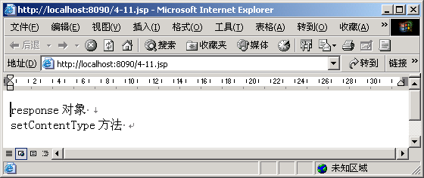
显示为Word文档
案例名称：显示为Word文档
程序名称：4-11.jsp
<%@ page contentType="text/html;charset=GBK" %>
<HTML>
<BODY>
<P>response对象 <BR>setContentType方法
<P>将当前页面保存为word文档吗
<%
response.setContentType("application/msword;charset=GB2312");
%>
</BODY>
</HTML>

Slide 34
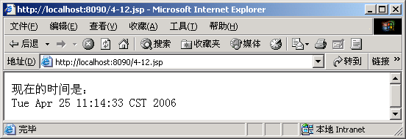
HTTP文件头响应
可以利用JSP动态改变客户端的响应，使用的语法是“response.setHeader()”，比如让客户端自动每隔5秒刷新一次，
案例名称：动态改变响应头
程序名称：4-12.jsp
<%@ page contentType="text/html;charset=GBK" %>
<%@ page import="java.util.*" %>
<P>现在的时间是：<BR>
<% out.println(""+new Date());
response.setHeader("Refresh","5");
%>

Slide 35
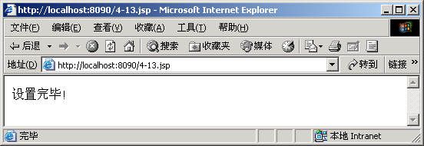
设置缓冲区
在实际的JSP应用开发中，为了确保显示的正确性，需要将禁用页面缓冲，否则会显示其他用户的一些的信息。为了解决这个问题，需要在每个JSP的页面中添加语句
案例名称：设置缓冲区
程序名称：4-13.jsp
<%@ page contentType="text/html;charset=GBK" %>
<%
response.setHeader("Pragma", "No-cache");
response.setHeader("Cache-Control", "no-cache");
response.setDateHeader("Expires", -1);
%>
<% out.println("设置完毕！");%>

Slide 36
request对象
request对象是javax.servlet.HttpServletRequest子类的对象，当客户端请求一个JSP页面时，JSP容器会将客户端的请求信息包装在这个request对象中
请求信息的内容包括请求的头信息（Header）、系统信息（比如：编码方式）、请求的方式（比如：GET或POST）、请求的参数名称和参数值等信息

Slide 37
得到Form表单的信息
通常我们用得最多的就是客户端请求的参数名称和参数值信息。得到某参数值的语法为：“request.getParameter(”param1“)”。
也可以通过request对象的getParameterNames()方法得到客户端传递过来的所有参数名字，如：
  “Enumeration params = request.getParameterNames();”。

Slide 38
得到Form表单的信息
案例名称：HTML表单
程序名称：4-14.html
<HTML><BODY>
<FORM ACTION="4-15.jsp" METHOD="POST">
<P>姓名：<INPUT TYPE="TEXT" SIZE="20" NAME="UserID"></P>
<P>密码：<INPUT TYPE="PASSWORD" SIZE="20" NAME="UserPWD"></P>
<P><INPUT TYPE="SUBMIT" VALUE="提 交"> </P>
</FORM>
</BODY></HTML>

Slide 39
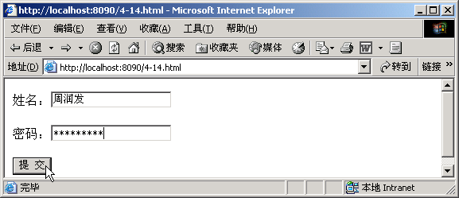
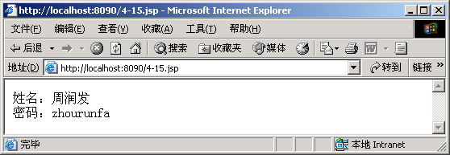
读取表单数据
案例名称：读取表单数据
程序名称：4-15.jsp
<%@ page contentType="text/html;charset=GBK" %>
<%
request.setCharacterEncoding("GBK");
String strUserName = "";
String strUserPWD = "";
strUserName = request.getParameter("UserID");
strUserPWD = request.getParameter("UserPWD");
%>
姓名：<%=strUserName%><br>
密码：<%=strUserPWD%>

Slide 40
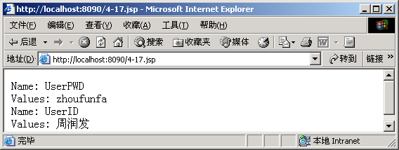
第二种读取值的方法是利用集合
案例名称：使用request对象获取用户提交数据的所有参数名字和值
程序名称：4-17.jsp
<%@page contentType="text/html;charset=GBK"%>
<%@page import="java.util.*"%>
<%
String current_param = "";
request.setCharacterEncoding("GBK");
Enumeration params = request.getParameterNames();
while(params.hasMoreElements()) {
current_param = (String)params.nextElement();
out.println("Name: " + current_param + "<br>");
out.println("Values: " + request.getParameter(current_param) + "<br>");
}
%>

Slide 41
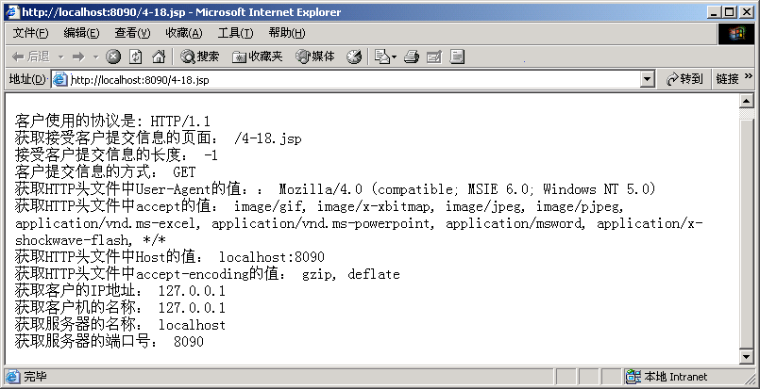
得到客户的信息
利用request对象可以获得客户提交的信息，比如：JSP文件目录、客户端的地址、以及服务器的端口等，
案例名称：获得客户的信息
程序名称：4-18.jsp

Slide 42
汉字问题两种解决方法
当利用request.getParameter得到Form种元素的时候，默认的情况字符编码为ISO-8859-1，这种编码不能正确的显示汉字。
目前有两种解决方法，一种是在执行操作之前，设置request的编码格式，语法是：“request.setCharacterEncoding("GBK");”另一种方法是转换字符编码
<%String str=request.getParameter("boy");
byte b[]=str.getBytes("ISO-8859-1");
str=new String(b);
%>

Slide 43
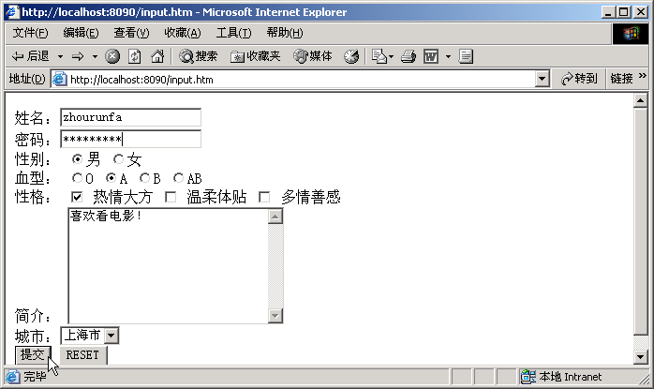
调查表信息的读取
案例名称：调查表输入页面
程序名称：input.htm

Slide 44
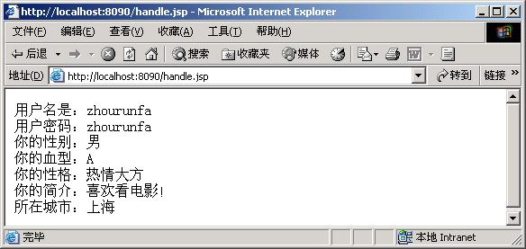
调查表信息的读取
案例名称：调查表处理页面
程序名称：handle.jsp

Slide 45
application对象
站点所有的用户公用一个application对象，当站点服务器开启的时候，application就被创建，直到网站关闭。利用application这一特性，可以方便地创建聊天室和网站计数器等常用站点应用程序

Slide 46
application的自定义属性
public void setAttribute(String key, Object obj)，将对象obj添加到application对象中，并为添加的对象添加一个索引关键字key。
public Object getAttribute(String key)，获取application对象中含有关键字key的对象。由于任何对象都可以添加到application中，因此用此方法取回对象的时候，需要强制转化为原来的类型。

Slide 47
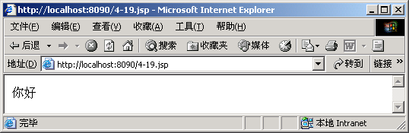
自定义属性
案例名称：自定义属性
程序名称：4-19.jsp
<%@ page contentType="text/html;charset=GBK" %>
<%
String str = "你好";
application.setAttribute("greeting",str);
%>
<%
String strBack = (String)application.getAttribute("greeting");
out.print(strBack);
%>

Slide 48

自定义属性
案例名称：自定义属性
程序名称：4-20.jsp
<%@ page contentType="text/html;charset=GBK" %>
<%
String strBack = (String)application.getAttribute("greeting");
out.print(strBack);
%>

Slide 49
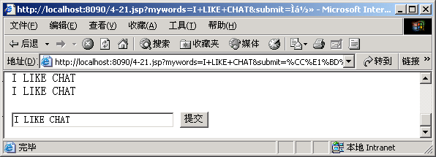
实现聊天室
聊天室允许多用户实时进行信息交流，所有用户可以看到彼此的信息，这与application对象的特点正好符合，所以可以方便地利用application实现聊天室。
案例名称：简易聊天室
程序名称：4-21.jsp

Slide 50
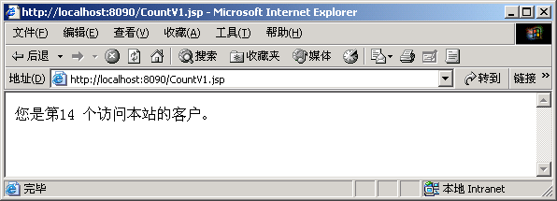
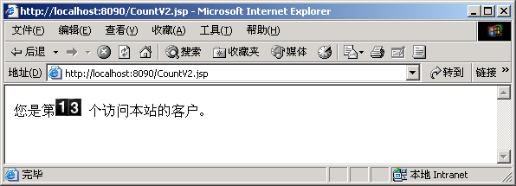
网页计数器
网页计数器是application 对象的又一个用途，因为application是所有的用户所共有的，所以可以存储计数器的值，当有新用户访问网页时自动增加计数器的值。
案例名称：网页计数器版本一
程序名称：CountV1.jsp
案例名称：网页计数器版本二
程序名称：CountV2.asp

Slide 51
session对象
session对象是java.servlet.http.HttpSession类的子类的对象，它表示当前的用户会话信息。在session中保存在对象在当前用户连接的所有页面中都是可以被访问到的。
可以使用Session 对象存储用户登录网站时候的信息。当用户在页面之间跳转时，存储在Session对象中的变量不会被清除

Slide 52
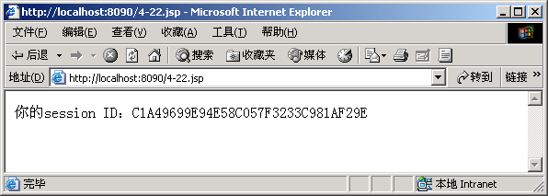
对session的理解
案例名称：使用ID属性
程序名称：4-22.jsp
<%@ page contentType="text/html;charset=GBK" %>
<HTML>
<BODY>
<%
String s = session.getId();
%>
你的session ID：<%=s%>
</BODY>
</HTML>

Slide 53
自定义属性
对于session对象中，经常用到的方法是setAttribute()、getAttribute()和removeAttribute()。分别可以对session中的对象进行存取和删除操作。
session对象的主要用途也是保存信息，当用户第一次到达网站时，系统为其分配一个session。session和application一样也使用自己的自定义属性

Slide 54
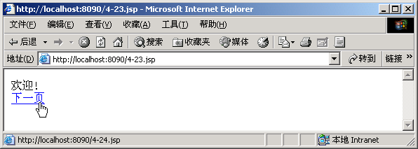
使用session的自定义属性
案例名称：使用session的自定义属性
程序名称：4-23.jsp
<%@ page contentType="text/html;charset=GBK" %>
<HTML>
<BODY>
<%
String str = "欢迎!";
session.setAttribute("Greeting", str);
out.print((String)session.getAttribute("Greeting"));
%>
<br><a href="4-24.jsp">下一页</a>
</BODY>
</HTML>

Slide 55
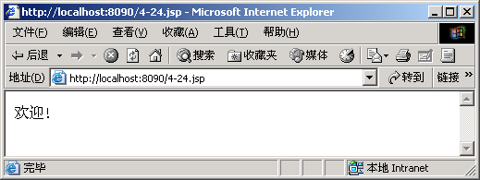
使用session的自定义属性
案例名称：使用session的自定义属性
程序名称：4-24.jsp
<%@ page contentType="text/html;charset=GBK" %>
<HTML>
<BODY>
<%
out.print((String)session.getAttribute("Greeting"));
%>
<br><a href="4-24.jsp">下一页</a>
</BODY>
</HTML>

Slide 56
简易session版购物车
利用session保存用户选购的商品信息，本购物车程序包含三个程序：
  （1）buy1.jsp：购物网页一。
  （2）buy2.jsp：购物网页二。
  （3）display.jsp：查看购物车程序。

Slide 57
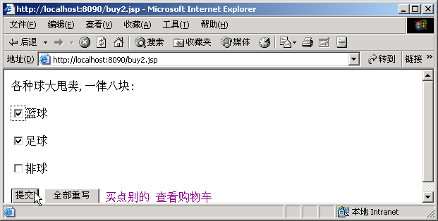

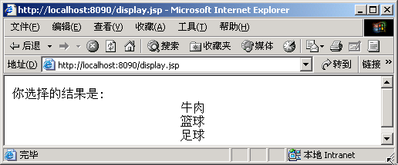
简易session版购物车
案例名称：购物网页一
程序名称：buy1.jsp
案例名称：购物网页二
程序名称：buy2.jsp
案例名称：显示购物车程序
程序名称：display.jsp

Slide 58
cookie对象
Cookie对象是由Web服务器端产生后被保存到浏览器中的信息。Cookie对象可以用来保存一些小量的信息在浏览器中。目前主流的浏览器（Internet Explorer和Netscape Navigator）都支持Cookie。
可以将Cookie写到浏览器中，让浏览器来保存Cookie的值。

Slide 59
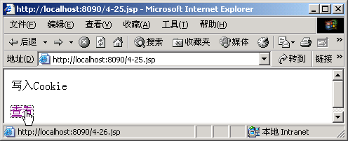
写入Cookie
案例名称：写入Cookie
程序名称：4-25.jsp
<%@ page contentType="text/html;charset=GBK" %>
<%
String strName = "Zhourunfa";
Cookie c = new Cookie("Name1", strName);
response.addCookie(c);
%>
写入Cookie<br><br>
<a href="4-26.jsp">查看</a>

Slide 60
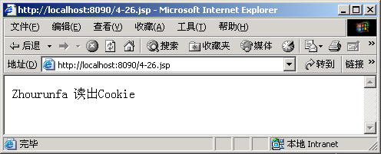
读出Cookie
案例名称：读出Cookie
程序名称：4-26.jsp
<%@ page contentType="text/html;charset=GBK" %>
<HTML><BODY>
<%
Cookie cookies[] = request.getCookies();
for(int i=0; i<cookies.length; i++) {
if(cookies[i].getName().equals("Name1"))
out.print(cookies[i].getValue());
}
%>
读出Cookie<br><br>

Slide 61
小结
介绍JSP页面的结构
JSP的编译指令、操作指令和代码
重点介绍JSP常用的六大基本对象：
  out对象、response对象、request对象、application对象、session对象和cookie对象

Slide 62
本章习题
4-1. 有几种方法实现页面的跳转，如何实现？
4-2 synchronized关键字有什么功能？
4-3. out对象有什么功能，out.print和document.write有什么区别？
4-4. 如何获得获得客户端的IP地址？
4-5. application对象有什么特点？和session对象有什么联系和区别？
4-6. 程序如何向浏览器写入Cookie集合，如何从浏览器端读取Cookie集合。

